Slide 1
dp[-3] | dp[-2] | dp[-1] | dp[0]
arr[-3] | arr[-2] | arr[-1] | arr[0]
dp[-3] | dp[-2] | dp[-1] | dp[0]
arr[-3] | arr[-2] | arr[-1] | arr[0]
dp[-3] | dp[-2] | dp[-1] | dp[0]
arr[-3] | arr[-2] | arr[-1] | arr[0]

Slide 2
dp[n] | dp[n+1] | dp[n+2] | dp[n+3]
arr[n][0] | arr[n+1][0] | arr[n+2][0] | arr[n+3][0]
arr[n][1] | arr[n+1][1] | arr[n+2][1] | arr[n+3][1]

Slide 3
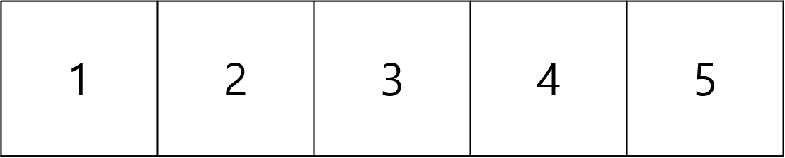
S
E

Slide 4
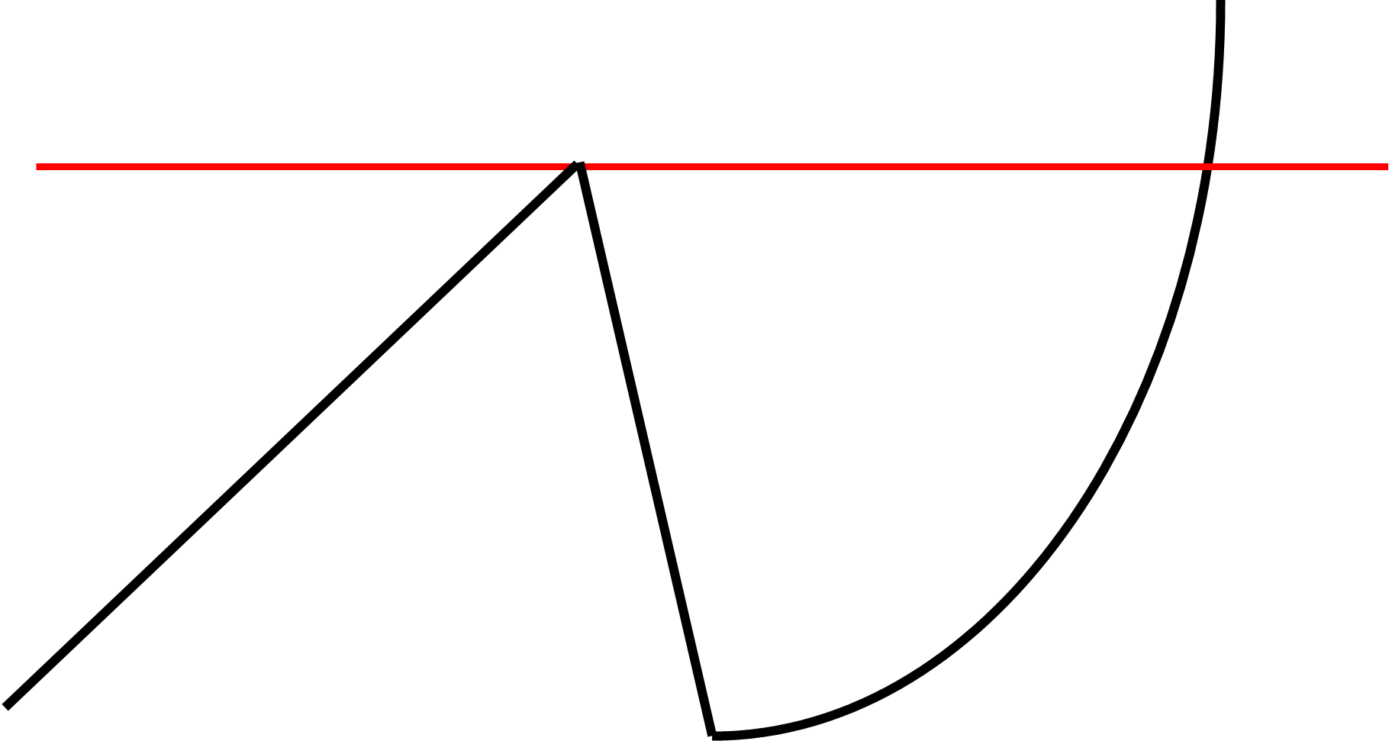
a

Slide 5
24 | 23 | 22 | 21 | 20
9 | 8 | 7 | 6 | 19
10 | 1 | 0 | 5 | 18
11 | 2 | 3 | 4 | 17
12 | 13 | 14 | 15 | 16

Slide 6
24 | 23 | 22 | 21 | 20
9 | 8 | 7 | 6 | 19
10 | 1 | 0 | 5 | 18
11 | 2 | 3 | 4 | 17
12 | 13 | 14 | 15 | 16

Slide 7
 | y = x | D | (-1, 0)
A (0, -1) |  |  |  | C (0, 1)
 |  | B | (1, 0)

Slide 8
5 | 4 | 3 | 2 | 1
5 | 9 | 12 | 14 | 15

Slide 9
Stack[4]
Stack[3]
Stack[2]
Stack[1]
Stack[0]
PUSH
POP

Slide 10
Queue[3]
Queue[2]
Queue[1]
Queue[0]
OFFER
POLL

Slide 11


Slide 12
1
2

Slide 13
최소힙
최대힙
1
2
4
5
3
6
7
4
3
6
2
5
1
7

Slide 14
 | 1 | 2 | 3 | 4 | 5 | 6 | 7

Slide 15
Arr[0] | Arr[1] | Arr[2] | Arr[3] | Arr[4]
Arr[5]
List[0] | List[1] | List[2] | List[3] | List[4]
List[5]

Slide 16
3 | 5 | 1 | 1 | 2 | 5 | 4 | 3 | 2 | 2 | 1
1 | 1 | 1 | 2 | 2 | 2 | 3 | 3 | 4 | 5 | 5
1
1 | 1
1 | 1 | 1
1 | 1 | 1 | i
1 | 1 | 1 | i | 2 | 2 | 2
1 | 1 | 1 | 3 | 2 | 2 | 2
1 | 1 | 1 | 3 | 2 | 2 | 2 | i | 3
1 | 1 | 1 | 3 | 2 | 2 | 2 | 4 | 3 | 5 | 5

Slide 17
1 | 1 | 1 | 2 | 2 | 2
1 | 1 | 1 | i | 2 | 2 | 2
┗ | 3 | ┛
2 | 2 | 2 | 1 | 1 | 1 | 2

Slide 18
Index | 0 | 1 | 2 | 3 | 4 | 5 | 6 | 7 | 8
Value | 2 | 7 | 4 | 1 | 2 | 4 | 2 | 4 | 5
dp | 1 | none | 8 | 4 | 5 | 8 | 7 | 8 | none

Slide 19
클라이언트 | DTO | 컨트롤러 | DTO | 서비스 | Entity | DAO (리포지토리) | Entity | 데이터베이스
 |  |  |  | Servicempl |  | DAOlmpl

Slide 20
 | Model
View |  | Controller
모델을 질의
메서드 구동
변경을 통지
뷰 선택
사용자 액션

Slide 21
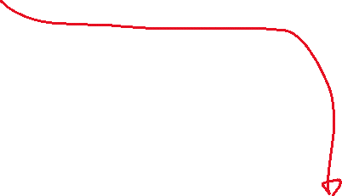
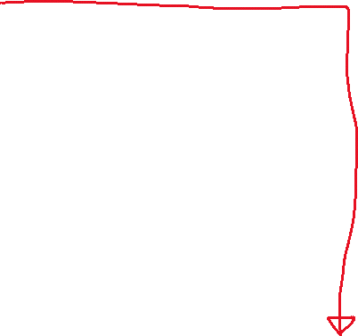



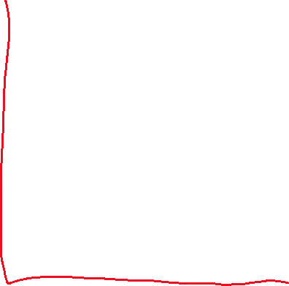
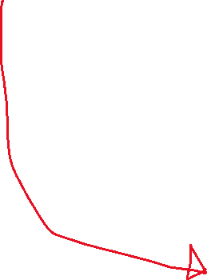


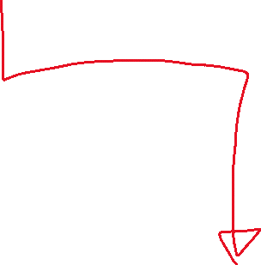
A | B | C | D
B | C | D | E
C | D | E | F
D | E | F | G | H
 |  |  | D
A | B | C | D | E
B | C | D | E | F
H |  |  |  | G
G | F | E | D | H
F | E | D | C | I

Slide 22
A |  | B
D |  | C
 | E
A |  | B
D |  | C
 | E
10
10
1
1
1
1
2
2
3
1
3
1

Slide 23
 | A | B | C | D | E
1 | O
2
3
4
5

Slide 24
관리자
노동자
서버
DB

Slide 25
 |  |  |  | ㅇ

Slide 26
 |  |  | ㅇ |  | ㅇ
 |  | ㅇ |  |  |  | ㅇ
 |  | ㅇ |  |  |  | ㅇ
 |  |  | ㅇ |  | ㅇ

Slide 27
 | ㅇ |  | ㅇ
ㅇ |  |  |  | ㅇ
ㅇ |  |  |  | ㅇ
 | ㅇ |  | ㅇ
 | ㅇ |  | ㅇ
ㅇ |  |  |  | ㅇ
ㅇ |  |  |  | ㅇ
 | ㅇ |  | ㅇ
 | ㅇ |  | ㅇ
ㅇ |  |  |  | ㅇ
ㅇ |  |  |  | ㅇ
 | ㅇ |  | ㅇ
 | ㅇ |  | ㅇ
ㅇ |  |  |  | ㅇ
ㅇ |  |  |  | ㅇ
 | ㅇ |  | ㅇ
 | ㅇ |  | ㅇ
ㅇ |  |  |  | ㅇ
ㅇ |  |  |  | ㅇ
 | ㅇ |  | ㅇ
 | ㅇ |  | ㅇ
ㅇ |  |  |  | ㅇ
ㅇ |  |  |  | ㅇ
 | ㅇ |  | ㅇ
 | ㅇ |  | ㅇ
ㅇ |  |  |  | ㅇ
ㅇ |  |  |  | ㅇ
 | ㅇ |  | ㅇ
 | ㅇ |  | ㅇ
ㅇ |  |  |  | ㅇ
ㅇ |  |  |  | ㅇ
 | ㅇ |  | ㅇ

Slide 28
 | ㅇ |  | ㅇ
ㅇ |  |  |  | ㅇ
ㅇ |  |  |  | ㅇ
 | ㅇ |  | ㅇ
 | ㅇ |  | ㅇ
ㅇ |  |  |  | ㅇ
ㅇ |  |  |  | ㅇ
 | ㅇ |  | ㅇ
 | ㅇ |  | ㅇ
ㅇ |  |  |  | ㅇ
ㅇ |  |  |  | ㅇ
 | ㅇ |  | ㅇ
 | ㅇ |  | ㅇ
ㅇ |  |  |  | ㅇ
ㅇ |  |  |  | ㅇ
 | ㅇ |  | ㅇ
 | ㅇ |  | ㅇ
ㅇ |  |  |  | ㅇ
ㅇ |  |  |  | ㅇ
 | ㅇ |  | ㅇ
 | ㅇ |  | ㅇ
ㅇ |  |  |  | ㅇ
ㅇ |  |  |  | ㅇ
 | ㅇ |  | ㅇ
 | ㅇ |  | ㅇ
ㅇ |  |  |  | ㅇ
ㅇ |  |  |  | ㅇ
 | ㅇ |  | ㅇ
 | ㅇ |  | ㅇ
ㅇ |  |  |  | ㅇ
ㅇ |  |  |  | ㅇ
 | ㅇ |  | ㅇ
 | ㅇ |  | ㅇ
ㅇ |  |  |  | ㅇ
ㅇ |  |  |  | ㅇ
 | ㅇ |  | ㅇ
 | ㅇ |  | ㅇ
ㅇ |  |  |  | ㅇ
ㅇ |  |  |  | ㅇ
 | ㅇ |  | ㅇ
 | ㅇ |  | ㅇ
ㅇ |  |  |  | ㅇ
ㅇ |  |  |  | ㅇ
 | ㅇ |  | ㅇ
 | ㅇ |  | ㅇ
ㅇ |  |  |  | ㅇ
ㅇ |  |  |  | ㅇ
 | ㅇ |  | ㅇ
 | ㅇ |  | ㅇ
ㅇ |  |  |  | ㅇ
ㅇ |  |  |  | ㅇ
 | ㅇ |  | ㅇ
 | ㅇ |  | ㅇ
ㅇ |  |  |  | ㅇ
ㅇ |  |  |  | ㅇ
 | ㅇ |  | ㅇ
 | ㅇ |  | ㅇ
ㅇ |  |  |  | ㅇ
ㅇ |  |  |  | ㅇ
 | ㅇ |  | ㅇ
 | ㅇ |  | ㅇ
ㅇ |  |  |  | ㅇ
ㅇ |  |  |  | ㅇ
 | ㅇ |  | ㅇ
 | ㅇ |  | ㅇ
ㅇ |  |  |  | ㅇ
ㅇ |  |  |  | ㅇ
 | ㅇ |  | ㅇ
 | ㅇ |  | ㅇ
ㅇ |  |  |  | ㅇ
ㅇ |  |  |  | ㅇ
 | ㅇ |  | ㅇ
 | ㅇ |  | ㅇ
ㅇ |  |  |  | ㅇ
ㅇ |  |  |  | ㅇ
 | ㅇ |  | ㅇ

Slide 29
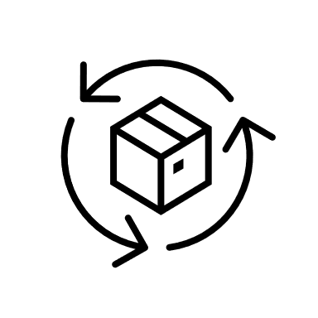



오류 발생!!!
연동
시스템 A
Java 5.0 요구
시스템 A
Java 5.0 요구
연동
연동
Java 5.0
Java 8.0
시스템 B
자바 5.0 요구
시스템 B
자바 8.0 요구

Slide 30
오류 발생!!!
연결
8080 Port
80 Port
시스템 A
Java 5.0 요구
연동
Java 8.0
시스템 B
자바 8.0 요구

Slide 31
Container
PortNum
Host
PortNum
80 Port
8080 Port

Slide 32
연결
Apache Server
80 Port
8080 Port
연결 실패
Nginx Server
80 Port
8080 Port

Slide 33
Docker 명령 | 상위 커맨드 | 하위 커맨드 | 옵션
docker | container | start | -a
 |  |  | -i
 |  | stop | -t
 |  | create | -a
 |  |  | -e
 |  |  | -i
 |  |  | -p
 |  |  | -v
 |  |  | ……
 |  | run | -d
 |  | exec | -e
 |  | …… | -i
 | image | pull | -t
 |  | search | -p
 |  | …… | -v
 | volume | create | ……
 |  | rm
 |  | ……
 | network | create
 |  | rm
 |  | ……

Slide 34
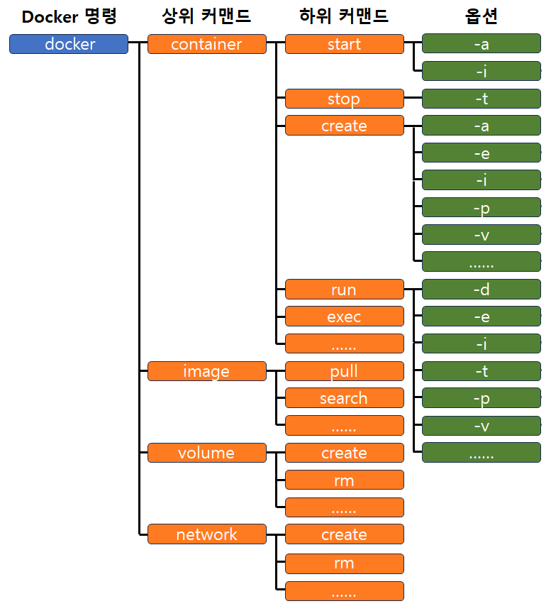
https://yyechan0602.github.io/docker/Command/

Slide 35
Docker run
MySQL 컨테이너 |  | 정의 파일
Docker run |  | MySQL 컨테이너
SpringBoot 컨테이너 |  | SpringBoot container
Network create |  | SpringBoot_NET
SpringBoot_NET |  | SpringBoot_Volume
Volume create
SpringBoot_Volume

